Slide 1


Программа повышения квалификации
Тестировщик программного обеспечения
Итоговый проект
“Комплексное тестирование платформы qahacking.guru”
Преподаватель: Гриненко В.В.
Выполнил: Манжос А.Ю..
Поток ТП-841

Slide 2
Содержание
Майнд-карта жизненного цикла тестирования ПО;
Майнд-карта методологии разработки ПО;
Тестовая документация (чек-лист, тест-кейсы, баг-репорты);
Применение техник тест-дизайна;
Листинг автотеста;
Результат выполнения автотеста
Анализ результатов тестирования выбранного приложения;
Выводы об оптимальности выбранной стратегии тестирования.

Slide 3
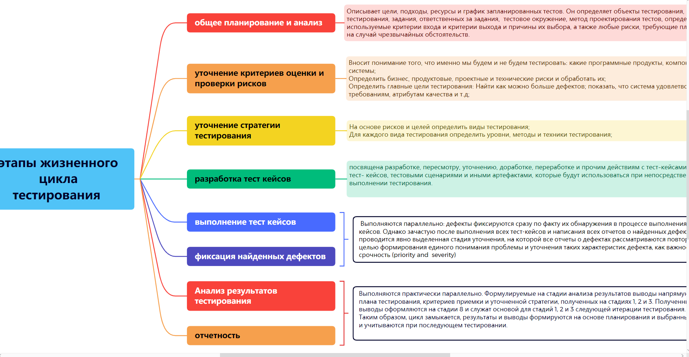
Майнд-карта жизненного цикла тестирования ПО

Slide 4
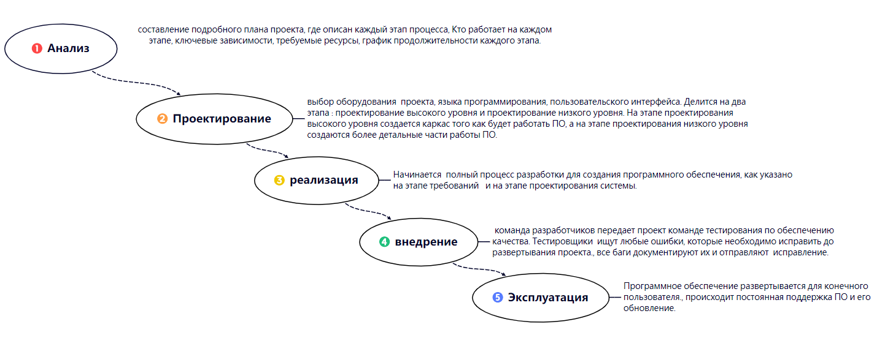
Майнд-карта методологии разработки ПО
Каскадная модель (Waterfall Model, водопадная)

Slide 5
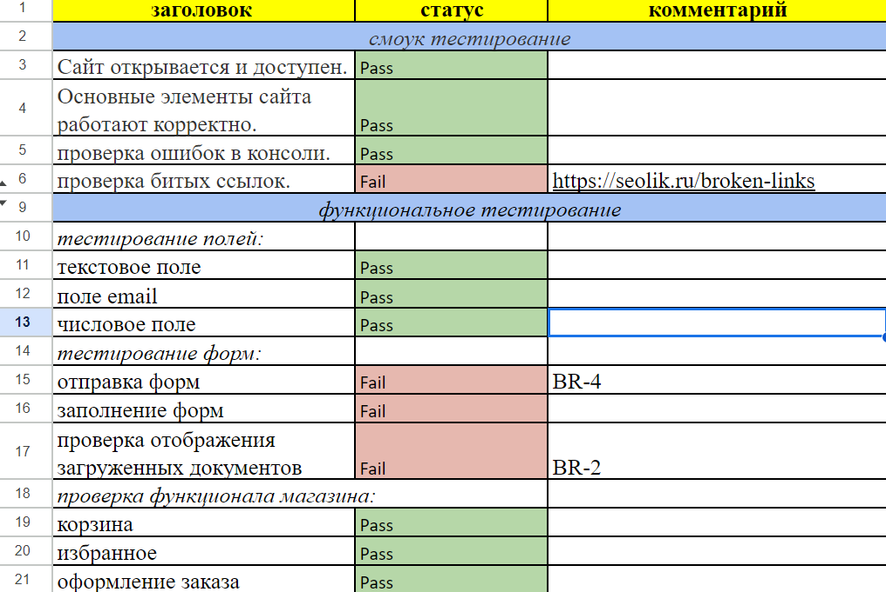
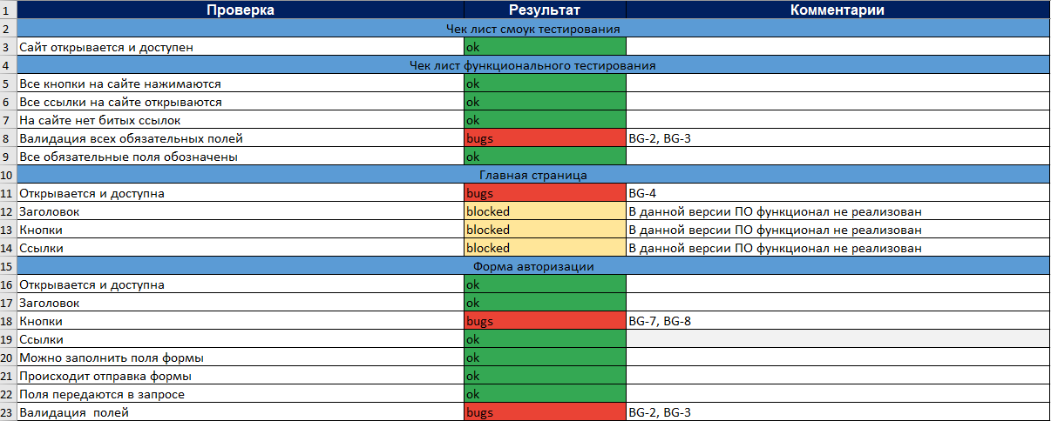
Тестовая документация: чек-лист
Прикладываю фрагмент чек-листа на сайт https://qahacking.guru/

Slide 6
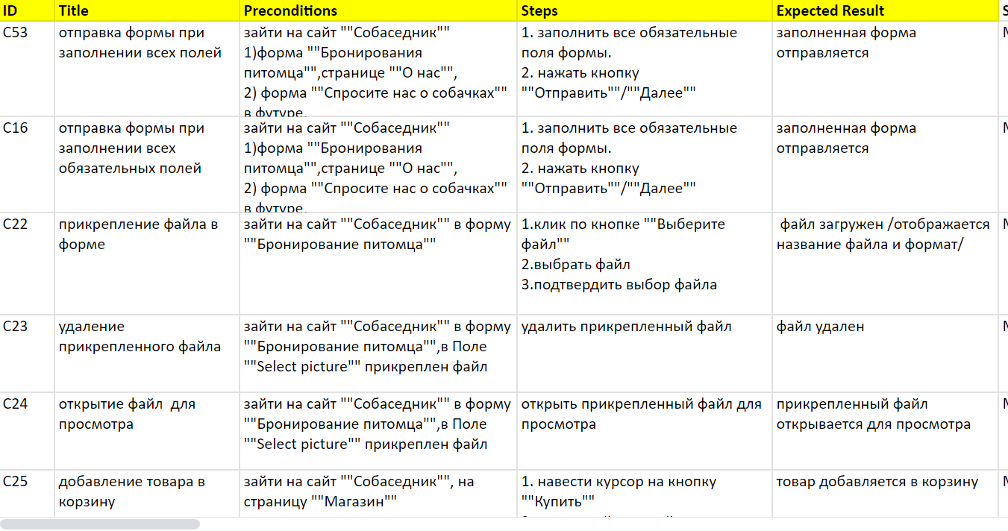
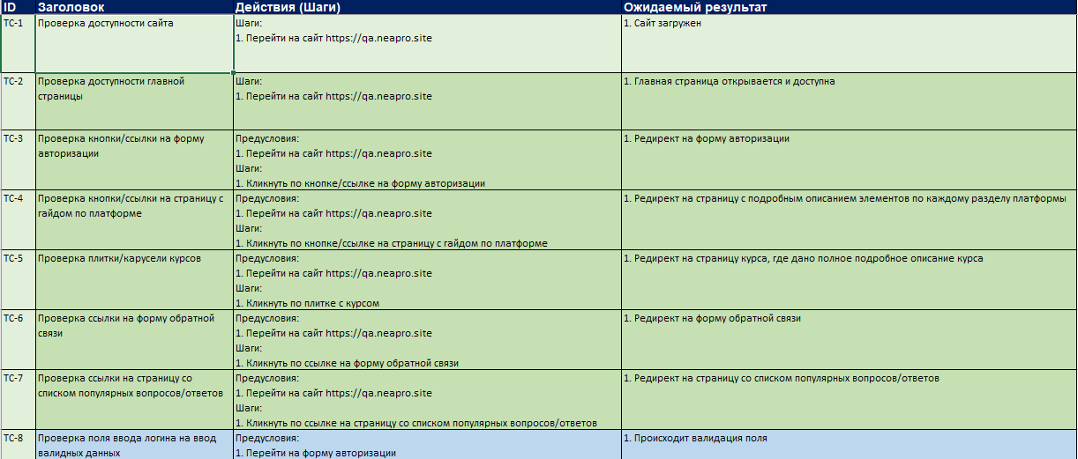
Тестовая документация: тест-кейсы
Прикладываю пример тест-кейсов на сайт https://qahacking.guru/
Дополнительно можно для примера привести скриншот с тест рейла

Slide 7
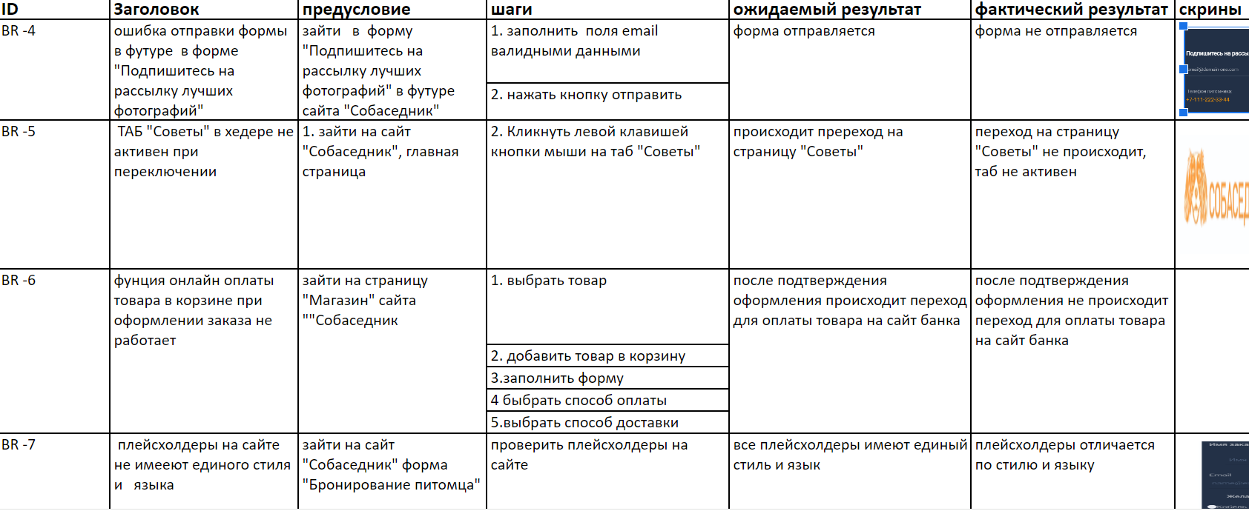
Тестовая документация: баг-репорты
Прикладываю пример баг-репортов https://qahacking.guru/

Slide 8
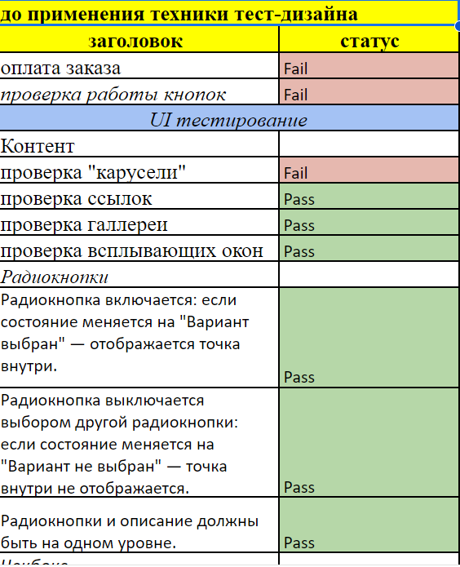
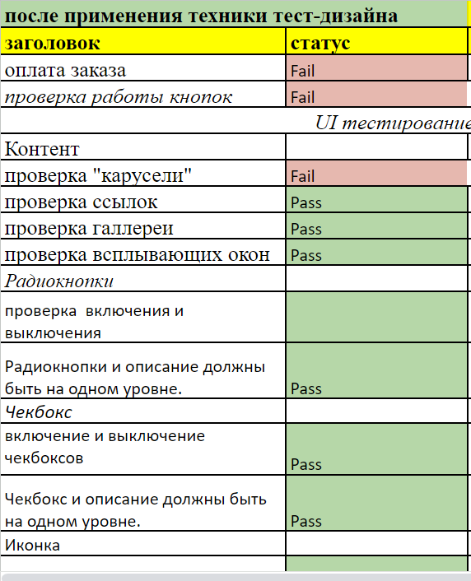
Применение техник тест-дизайна: чек лист
Прикладываю пример применения техник тест-дизайна на чек-лист.

Slide 9
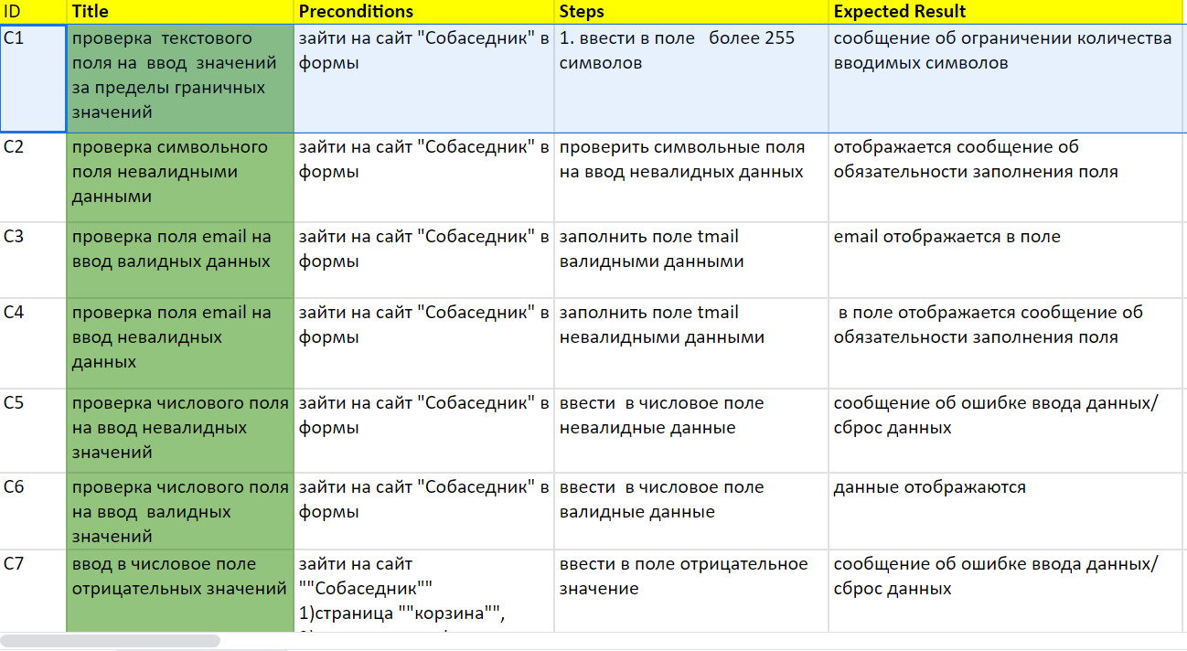
Применение техник тест-дизайна: тест-кейсы
На тест-кейсах была применена техника тест-дизайна по классам эквивалентности.Результаты представлены на скриншоте.

Slide 10
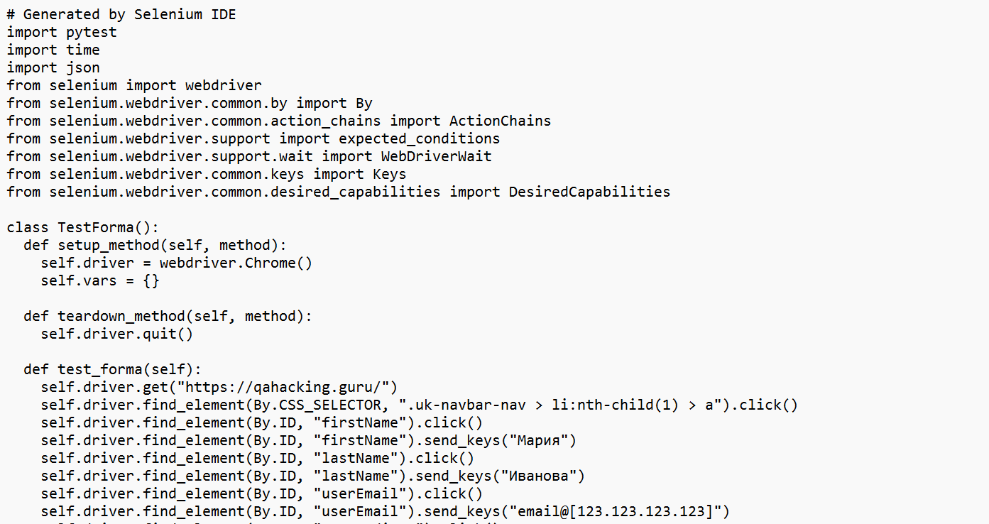
Листинг автотеста

Slide 11
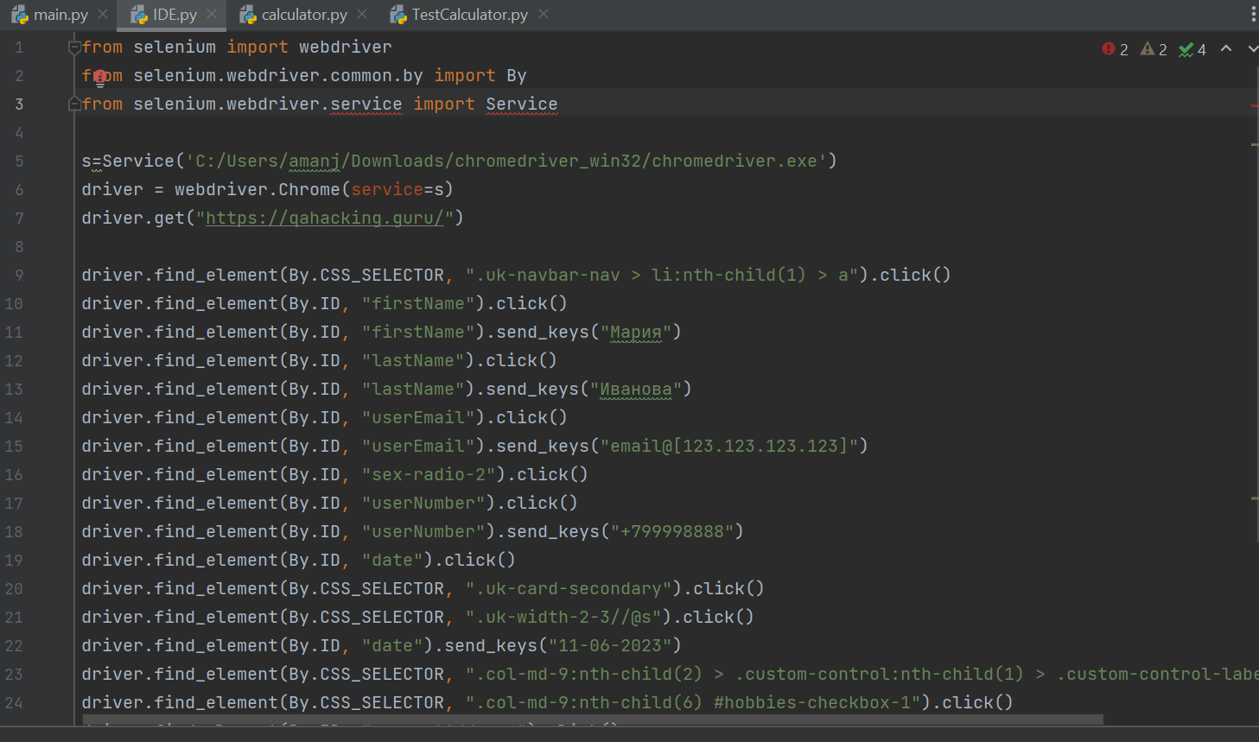
Листинг автотеста

Slide 12
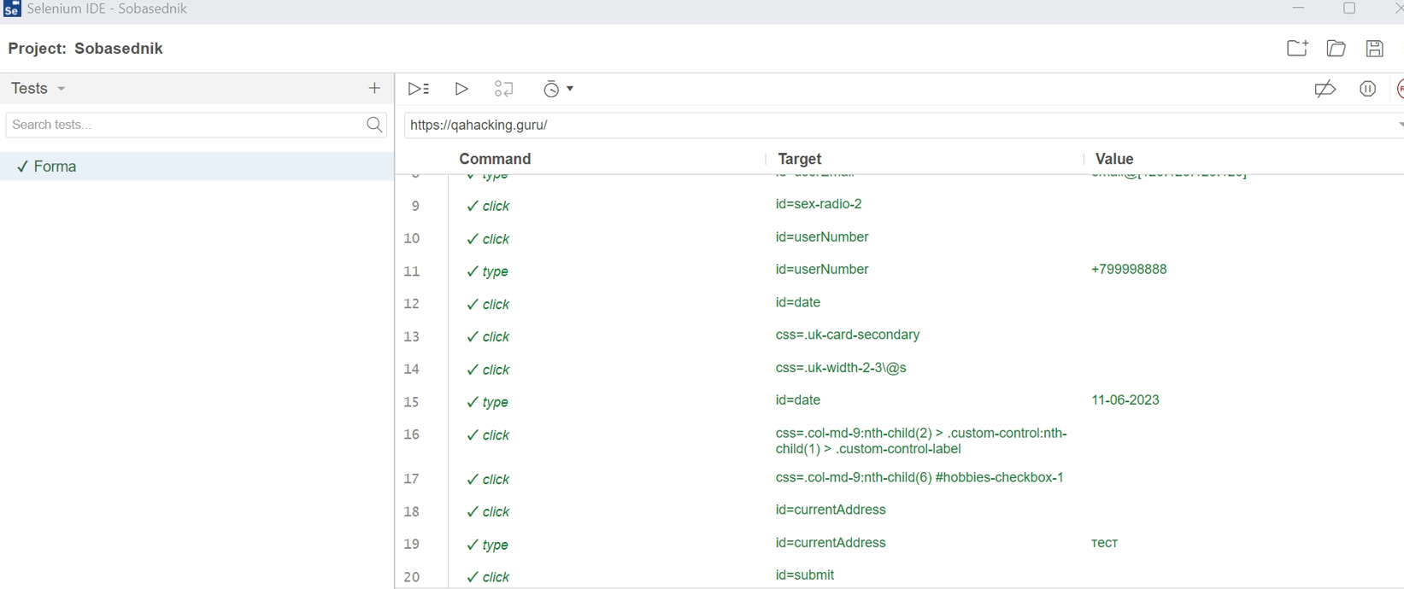
Результат выполнения автотеста

Slide 13
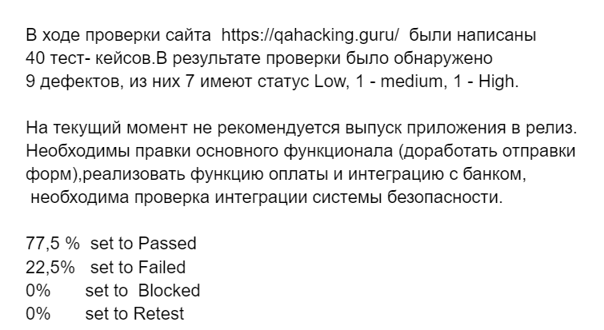
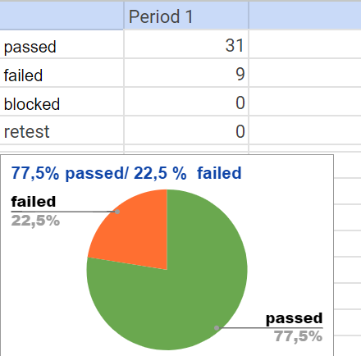
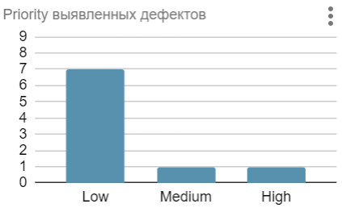
Анализ результатов тестирования выбранного приложения

Slide 14
Выводы об оптимальности выбранной стратегии тестирования
Наша стратегия тестирования оптимальна. Были применены следующие виды тестирования: Smoke , функциональное, UI\UX тестирование. Были составлены чек лист и тест -кейсы. При помощи применения техник тест дизайна: эквивалентное разделение и анализ граничных значений, мы добились оптимальных результатов и максимизировали тестовое покрытие.

Slide 15

Рефлексия
В процессе изучения программы я получила хорошие базовые знания в сфере тестирования программного обеспечения, познакомилась и немного поработала с инструментами, используемыми в тестировании, такими как: XMind, Trello, Jira, TestRail, GIT, Postman, MySQL, Selenium IDE, PyCharm. Самостоятельно написала небольшой код на языке Python. Наиболее сложной но очень интересной для меня стала работа с GIT и Python.
С моими практическими работами вы можете ознакомиться по ссылке на GIT HUB: https://github.com/manzhosaleksa
Благодарю за внимание!

